Slide 1
Faxina na Alma
Carlos Drummond de Andrade

Slide 2
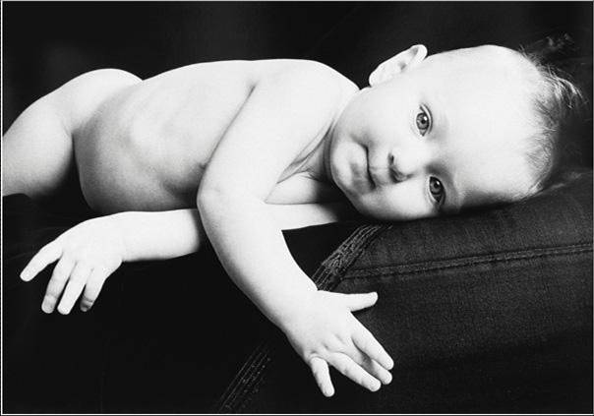
Não importa onde você parou, em que momento da vida você cansou. Recomeçar é dar uma nova chance a si mesmo, é renovar as esperanças na vida e o mais importante, acreditar em você de novo.

Slide 3
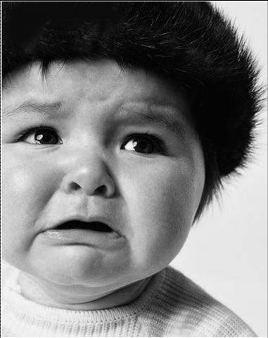
Sofreu muito nesse período? Foi aprendizado.
Chorou muito? Foi limpeza da alma.
Ficou com raiva das pessoas? Foi para perdoá-las um dia.

Slide 4
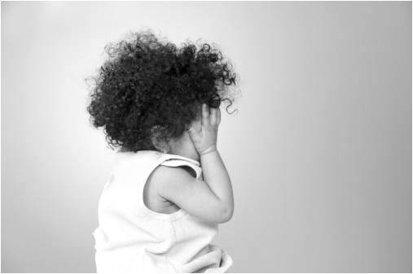
Sentiu-se só por diversas vezes?
É porque fechaste a porta até para os anjos.
Acreditou que tudo estava perdido?
Era o início da tua melhora.

Slide 5
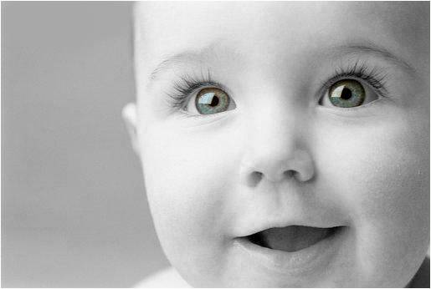
Pois é... agora é hora de reiniciar,
de pensar na luz,
de encontrar prazer nas coisas simples de novo.

Slide 6
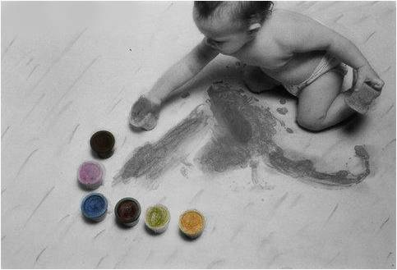
Um corte de cabelo arrojado, diferente?
Um novo curso, ou aquele velho desejo de aprender:
pintar, desenhar, dominar o computador, ou qualquer outra coisa. Olha quanto desafio, quanta coisa nova, nesse mundão de meu Deus te esperando.

Slide 7
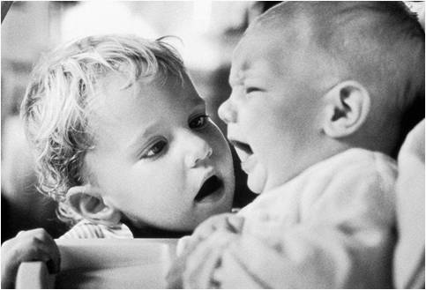
Está se sentindo sozinho? Besteira...
Tem tanta gente que você afastou com o seu "período de isolamento".
Tem tanta gente esperando, apenas um sorriso teu, para "chegar" perto de você.

Slide 8
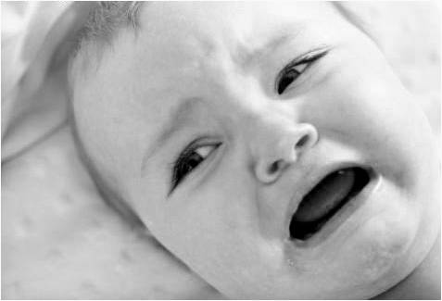
Quando nos trancamos na tristeza, nem nós mesmos nos suportamos, ficamos horríveis, o mal humor vai comendo nosso fígado, até a boca fica amarga.

Slide 9
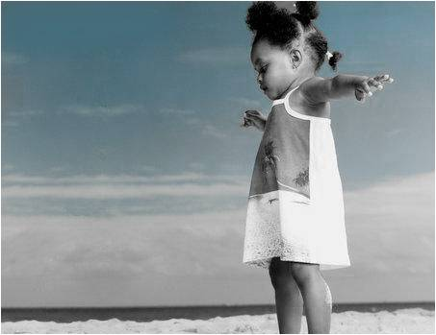
Recomeçar...
Hoje é um bom dia para começar novos desafios.
Onde você quer chegar? Ir alto, sonhe alto.
Queira o melhor do melhor. Queira coisas boas para a vida.
Pensando assim trazemos para nós, aquilo que desejamos...

Slide 10
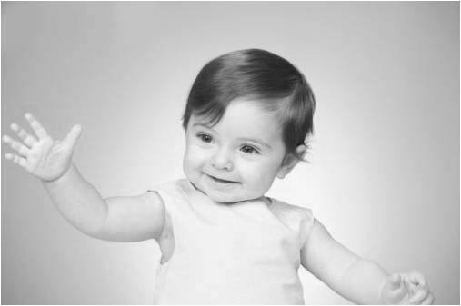
Se pensamos pequeno, coisas pequenas teremos.
Já se desejarmos fortemente o melhor
e principalmente lutarmos pelo melhor,
o melhor vai se instalar na nossa vida.

Slide 11
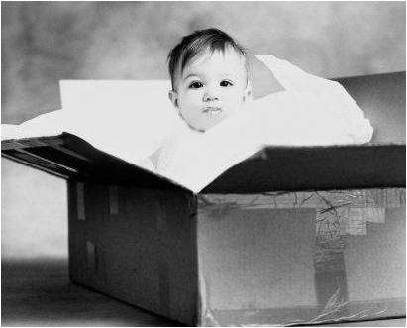
E é hoje o dia da faxina mental. Joga fora tudo que te prende ao passado, ao mundinho de coisas tristes: fotos, peças de roupa, papel de bala, ingressos de cinema, bilhetes de viagens, e toda aquela tranqueira que guardamos quando nos julgamos apaixonados... Jogue tudo fora.

Slide 12
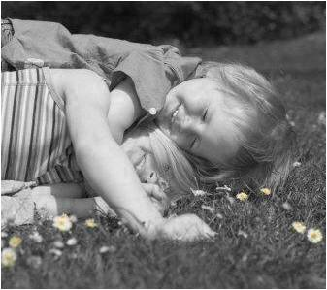
Mas principalmente, esvazie seu coração, fique pronto para a vida, para um novo amor!
Lembre-se somos apaixonáveis, somos sempre capazes de amar
muitas e muitas vezes. Afinal de contas, nós somos o "Amor"...

Slide 13
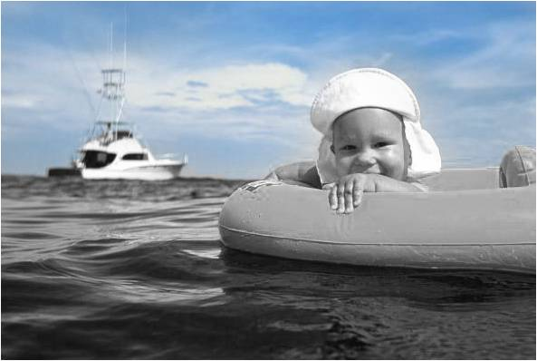
Porque sou do tamanho daquilo que vejo, e não do tamanho da minha altura.

Slide 14
Formatação Karin Izumi
Musica: No more lonely nights
Imagens: Getty Images
TEMPO DE GERMINAR
http://br.groups.yahoo.com/group/tempo_de_germinar/

